Slide 1
Методические среды // 27 января «Использование инструментов социальных сетей в процессе обучения» «Опыт использования социальных сетей в образовательных проектах»
Елена Веретённик
СПбШЭМ НИУ ВШЭ
veretennik@hse.ru
Высшая школа экономики, Москва, 2016
www.hse.ru

Slide 2
Опыт в деталях
Создание новых учебных групп на основе социометрии
Создание проектных команд на основе социометрии

Slide 3
О социометрии
Программное обеспечение для обработки связей – ORA, NodeXL
// позволяет работать с социальными сетями в Интернете – Facebook, Twitter

Slide 4
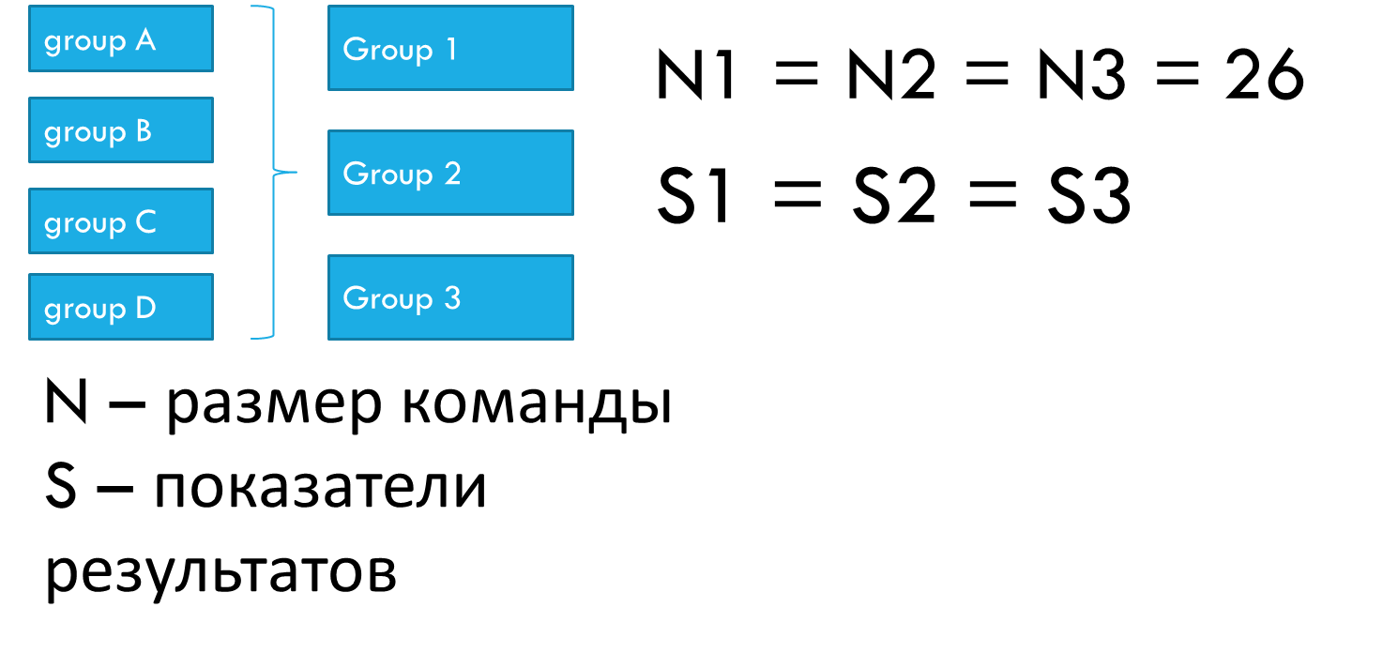
Кейс 1: создание новых учебных групп

Slide 5
Альтернатива традиционному подходу

Slide 6
2 стратегии решения задачи
Стратегия «слабого звена»
Стратегия «кипящего котла»

Slide 7
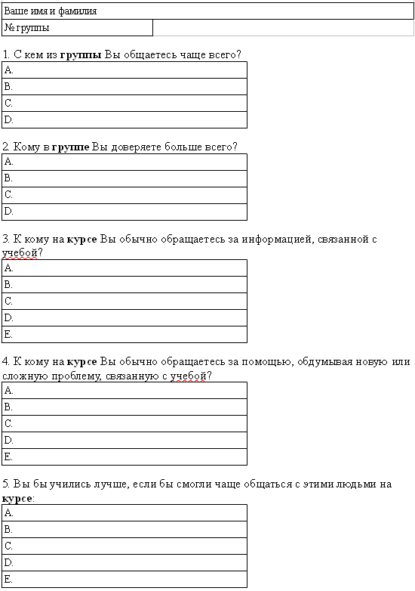
Сбор первичных данных
Уровень группы
Сплоченность
Стратегия
«Слабого звена»
фото
Доверие
Уровень курса
Коммуникации
фото
Стратегия
«Кипящего
котла»
Помощь в работе
Возможность для
развития
фото
Высшая школа экономики, Москва, 2014

Slide 8
Стратегия «слабого звена»

Slide 9
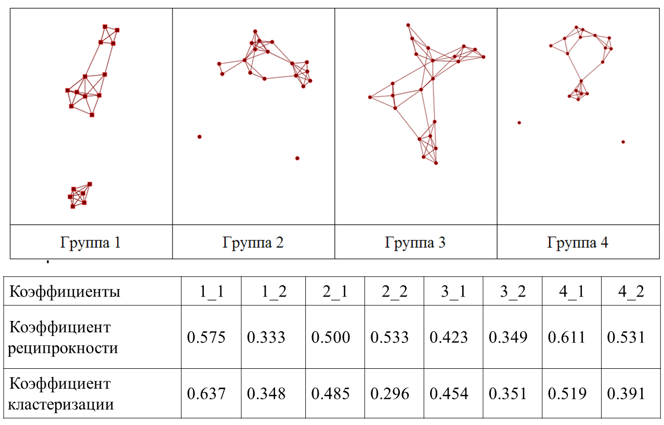
Анализ в стратегии 1

Slide 10
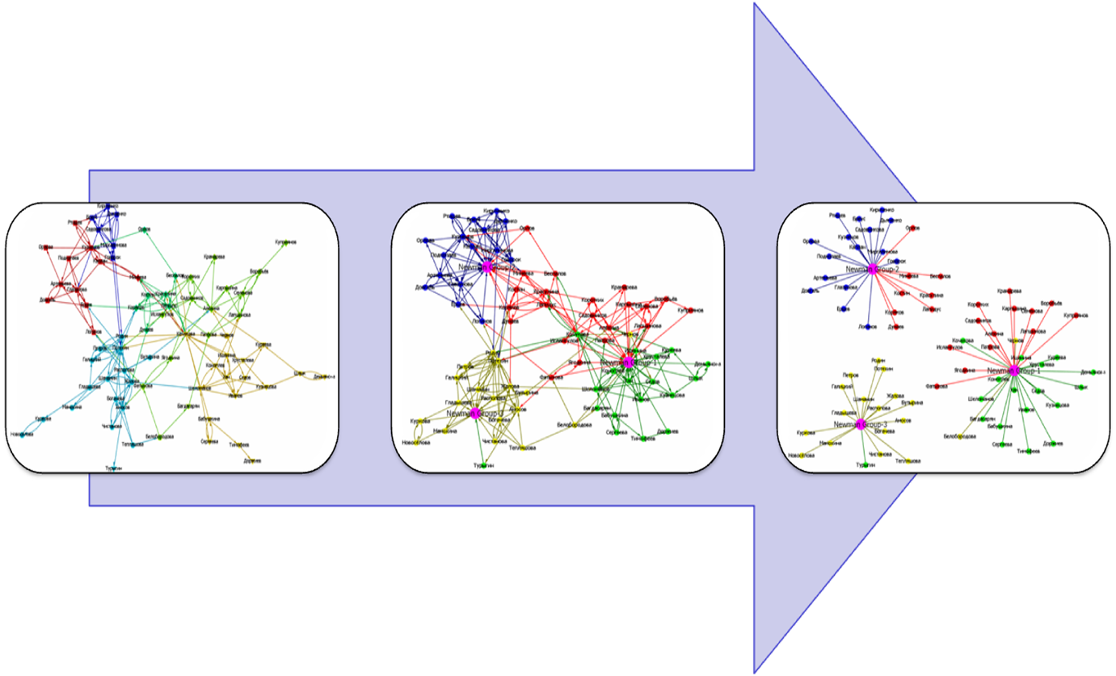
Стратегия «кипящего котла»

Slide 11
Анализ эффективности перегруппировки
Тип группировки | На момент изменения |  | Спустя 6 месяцев после перегруппировки |  | Спустя 1 год после перегруппировки
 | % студентов, демонстрировавших рост среднего балла | Значение прироста, балл | % студентов, демонстрировавших рост среднего балла | Значение прироста, балл | % студентов, демонстрировавших рост среднего балла | Значение прироста, балл
Анализ социальных сетей | 48% | 0,24 | 48% | 0,84 | 48% | 1
Традиционный | 35% | 0,49 | 68% | 0,44 | 52% | 0,45

Slide 12
Структура учебных групп через 1 год

Slide 13
Какие задачи еще можно решить?
Поиск информационных заторов в группе
Формирование проектных команд
Поиск неформальных лидеров

Slide 14
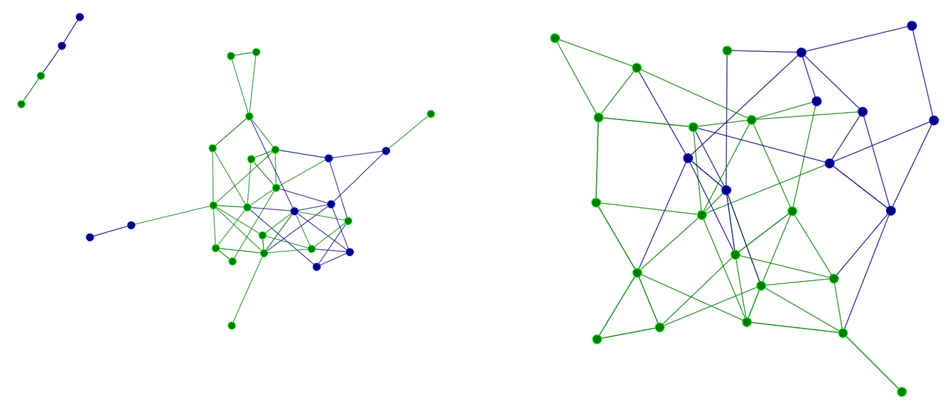
Поиск информационных заторов

Slide 15
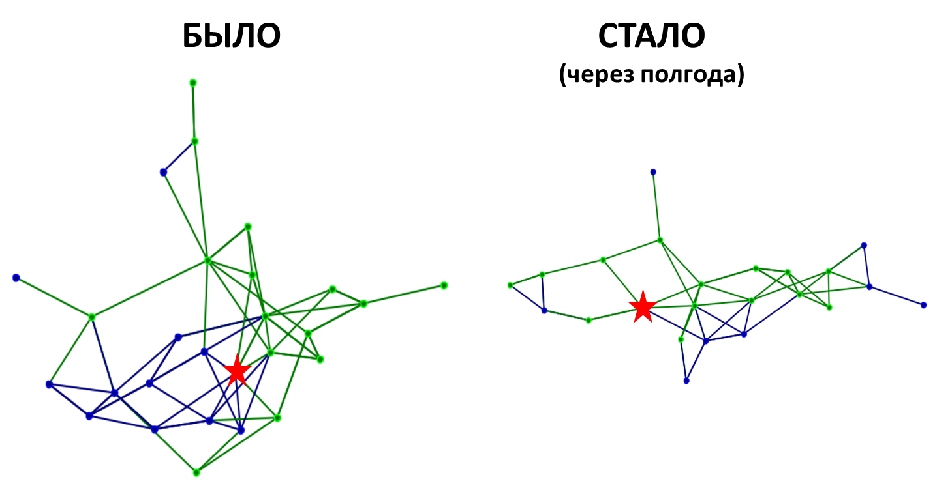
Изменение структуры лидерства

Slide 16
Дополнительно почитать по теме
Пронин А. С., Веретённик Е. В., Семенов А. В. Формирование учебных групп в университете с помощью анализа социальных сетей // Вопросы образования. 2014. № 3. С. 54-73.
НИРС («Лучшая научно-исследовательская работа по менеджменту» - 2015) Сизова О.В. (науч. рук. Веретённик Е.В.) «Управление организационной структурой компании на примере студенческой организации «СДС»
"The Hidden Power of Social Networks: Understanding How Work Really Gets Done in Organizations" by Robert L. Cross, Andrew Parker, and Rob Cross

